Slide 1
A Resolução de Problemas Métodos
PRO2310 – Engenharia e Sociedade
Prof.: Laerte Sznelwar
GRUPO 06
Giuliana Nardini Machado - 8039460
Estefania Esbaile - 8039918 Daniela Ichikawa - 4174263 João Henrique Zabini - 8039630
Gaetano Iannaco - (Inter)

Slide 2
Introdução
Engenharia = Soluções para Problemas Técnicos
ENGENHARIA

Slide 3
Introdução
DEPENDE!!!!!!!!!!!!!

Slide 4
Introdução
Ter Conhecimento Técnico
Ser Criativo
Ser Inovador
Seguir Técnicas
MUITO IMPORTANTE!!!!

Slide 5
Introdução
Conhecimento
Criatividade
TÉCNICA

Slide 6
Introdução
Etapas do Processo de Decisão
Formulação do Problema
Análise do Problema
Pesquisa das Alternativas Possíveis
Avaliação das Alternativas
Escolha de Melhor Solução

Slide 7
Formulação do Problema
O que é isto?

Slide 8
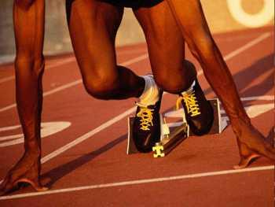
Formulação do Problema
Partida e Chegada

Slide 9
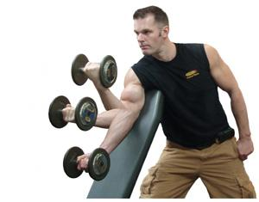
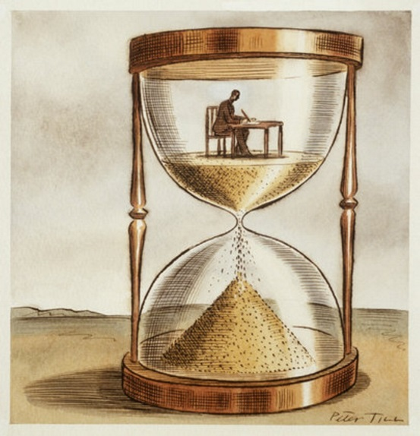
Formulação do Problema
Número de Repetições
Critérios de Preferência
Prazo para a Solução

Slide 10
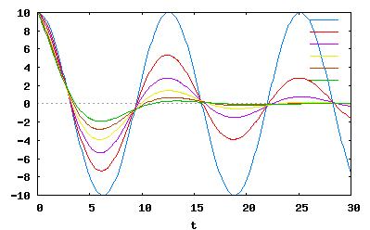
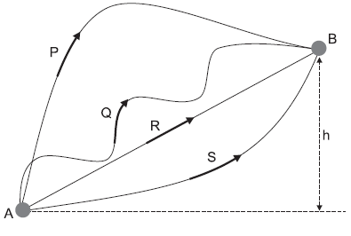
Formulação do Problema
Restrições e Amplitude do Problema

Slide 11
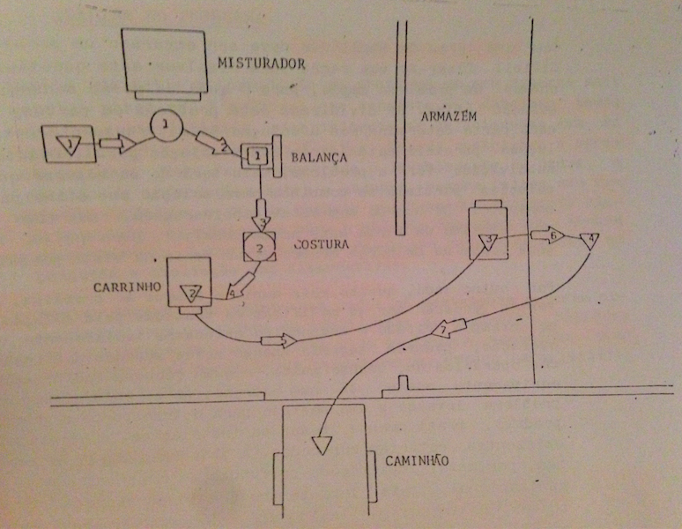
Formulação do Problema
Exemplo de Edward V. Krick

Slide 12
Formulação do Problema
Pergunta Final
Com que grau de amplitude deve ser encarado um problema?

Slide 13
Análise do Problema
Detalhar Características
- Especificações
- Levantamento de Dados
Definir Restrições
- Reais
- Econômicas
- Administrativas
- Fictícias

Slide 14
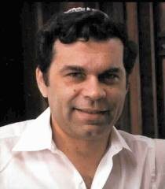
Análise do Problema
Teoria das Restrições
Autor: Eliyahu M. Godratt
- Físico Israelense
- Autor de Vários Livros
- Mundo do Ganho X Mundo do Custo
- Melhoria da Produtividade
- Decisão Gerencial Focada na Lucratividade

Slide 15
Análise do Problema
Princípios Básicos
- Simplicidade Inerente (Convergência)
- Consistência
- Respeito

Slide 16
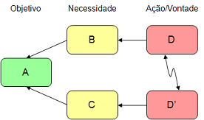
Análise do Problema
Processo de Raciocínio
- O que mudar?
- Para o que mudar?
- Como causar a mudança?

Slide 17
Análise do Problema
5 Etapas do Foco
- Identificar Restroções
- Decidir como Explorá-las
- Subordinar as Decisões a elas
- Elevar as Restrições
- Voltar à Etapa 1 (caso a restrição seja quebrada)

Slide 18
Pesquisa das Alternativas
Buscar as Possíveis Soluções para o Problema
Respeitar as Restrições do Problema

Slide 19
Pesquisa das Alternativas
Objetivo Ideal: Todas as Alternativas Possíveis
Escolhe-se a Alternativa Ótima
Grande
Desafio

Slide 20
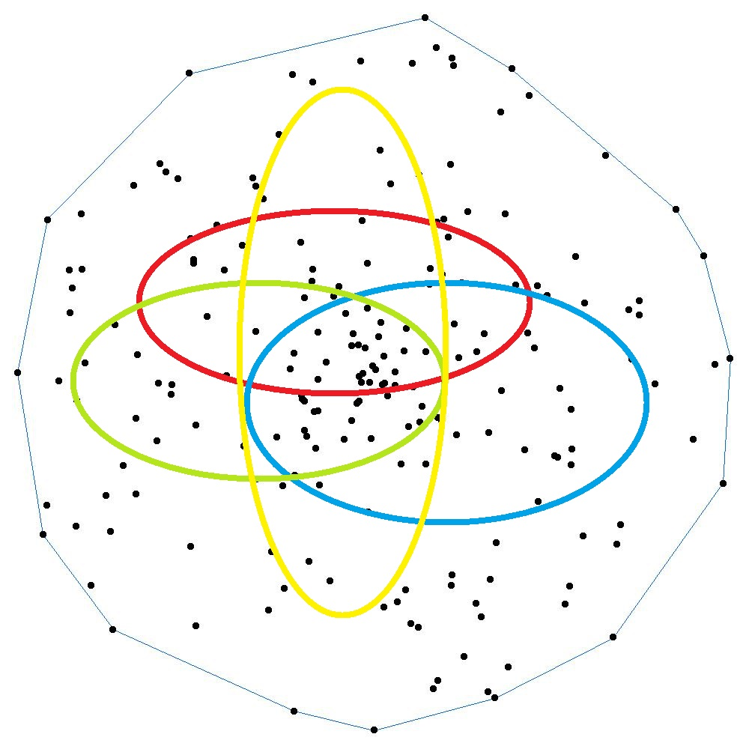
Pesquisa das Alternativas
Espaço das Alternativas

Slide 21
Pesquisa das Alternativas
Solução Presente
Buscar uma outra Alternativa
Buscar uma outra Alternativa
Avaliar a Alternativa

Slide 22
Pesquisa das Alternativas
Elemento Importante: Criatividade
Conhecimento
Expetiência
Grau de Liberdade da Mente

Slide 23
Pesquisa das Alternativas
Sugestões:
-Formular o Caso de Forma Ampla
- Evitar Excesso de Familiaridade com o Método Existente
- Estar sempre Atento com as Restrições Fictícias
-Ampliar o Conhecimento relativo ao Assunto Estudado

Slide 24
Pesquisa de Alternativas
Para a Criatividade
- Exercer o Esforço Necessário
- Adotar sempre Atitude Crítica
- Tentar Atacar o Problema Sistematicamente
- Fazer Lista de Indagações
- Procurar muitas Alternativas
- Afastar o Pensamento de Soluções já Existentes ou já Exploradas
-Evitar o Conservadorismo
-Evitar a Rejeição ou Satisfação Prematura
-Trabalhar em Ambiente Adequado
-Estar sempre Consciente das Limitações da Mente

Slide 25
Avaliação das Alternativas

Slide 26
Avaliação das Alternativas
Custo
Resultado

Slide 27
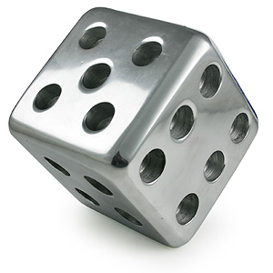
Avaliação das Alternativas
Caráter Aleatório
SORTE OU REVÉS
NÃO EXISTE UMA LÓGICA!!!!!
A SOLUÇÃO ÓTIMA PODE SER QUALQUER UMA DAS PENSADAS OU NEM ESTAR ENTRE AS PENSADAS!!!!!!

Slide 28
Avaliação das Alternativas
Continuar ou Parar?
Percepção
Intuição
Prazo
Prioridades

Slide 29
Avaliação das Alternativas
Marck e Simon
- quase nunca se procura a alternativa ótima
- estabelece-se um nível de aceitação
- encontra-se alternativas satisfatórias
- PROBLEMA: muitas alternativas satisfatórias
- SOLUÇÃO: aumentar o nível de exigência
Quanto mais extensa a pesquisa por alternativas, maior probabilidade da solução aproximar-se da ótima!!!!!!

Slide 30
Escolha da Melhor Solução
Fatores Subjetivos ACEITÁVEIS E NECESSÁRIOS
Fatores Empíricos/ Científicos
DESEJÁVEIS

Slide 31
Escolha da Melhor Solução
É COMPLICADO,
BOA SORTE!!!!!!

